Slide 1


《程序设计方法及在线实践》
课程简介
信息科学与工程学院 王桂平
13368395321
w_guiping@163.com

Slide 2
关于《程序设计方法及在线实践》课程
课程目的：系统讲授枚举，模拟，字符及字符串处理，时间和日期处理，高精度计算，分治、动态规划和贪心算法，搜索算法，排序和检索等程序设计思想和方法，及在线实践(学生在线提交程序，系统自动且实时评判其正确性)；涵盖各类程序设计竞赛的必备知识和技能。
与程序设计课程的区别与联系：本课程不讲编程语言语法、侧重于算法，但要求学生具备C/C++语言基础。
课程要求：
  考勤：作为能否参加期末考试的标准，不计入平时成绩。
  课程大部分例题和练习题取自ZOJ和POJ两个OJ系统，需要在这两个OJ系统上注册。
  ZOJ：https://zoj.pintia.cn/home
  POJ：http://poj.org/

Slide 3
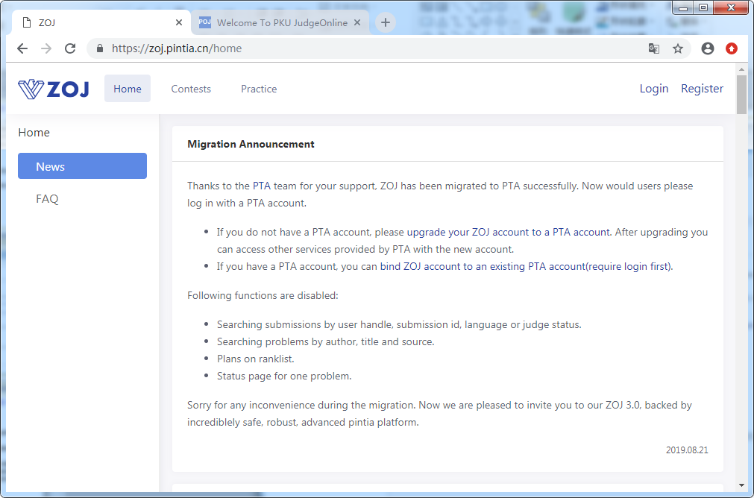
关于《程序设计方法及在线实践》课程

Slide 4
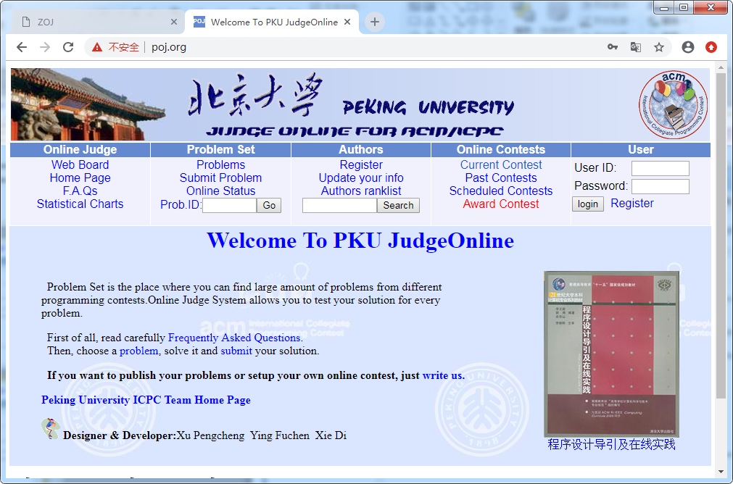
关于《程序设计方法及在线实践》课程

Slide 5
关于《程序设计方法及在线实践》课程
课程考核：
  平时成绩（40%），包含以下2项：
    课后作业：在校内CG系统上布置，自动评分，占20%。
    模拟竞赛：在期末考试前利用校内CG系统安排一次模拟竞赛，占20%。
  期末考核（ 60% ）：利用校内CG系统，布置4道题目，以竞赛方式评判和排名，根据第一名做题情况给出最高分，根据最后一名做题情况给出最低分，其他人则根据排名进行折算。

Slide 6
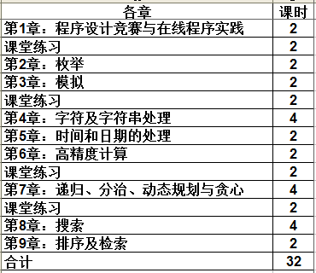
关于《程序设计方法及在线实践》课程
教学安排：2学分，16次课，32课时，没有实验，但本课程实践性非常强，所以安排4次课堂练习，手把手教学生写代码解答程序设计竞赛题目。

Slide 7
关于教材：《程序设计方法及算法导引》
教材：王桂平, 程序设计方法及算法导引, 北京大学出版社, 2020年出版.
比较系统地讲解了程序设计的基本思想和算法，包括枚举，模拟，字符及字符串处理，时间和日期处理，高精度计算，分治、动态规划和贪心算法，搜索算法，排序和检索，数论基础；
通过一些经典的程序设计竞赛题目阐述算法思想和实现方法；
引入了一种新的程序设计实践形式——在线程序实践：由在线评判(OJ)系统提供题目，用户在线提交程序， OJ系统实时评判用户程序并反馈评判结果；
每一章最后一节循序渐进地引入和总结了程序设计竞赛所需掌握的实践知识和技能；
附录A还总结了程序设计竞赛的100个技巧。

